Slide 1
第三章 处理机调度与死锁
处理机调度的基本概念
调度算法
实时调度
产生死锁的原因和必要条件
预防死锁的方法
死锁的检测与解除
Page <number>

Slide 2
调度算法
在OS中调度的实质是一种资源分配，因而调度算法是指：根据系统的资源分配策略所规定的资源分配算法
对不同的系统和系统目标，通常采用不同的算法，如短作业优先，时间片轮转等
有些算法适用于作业调度，有些适用于进程调度，有些两者皆可
Page <number>

Slide 3
调度算法
先来先服务和短作业优先算法
高优先权优先调度算法
基于时间片的轮转调度算法
基于公平原则的调度算法
Page <number>

Slide 4
先来先服务算法
先来先服务调度算法(FCFS)
  从就绪队列中选择一个最先进入该队列的进程，将CPU分配给该进程，进入执行状态，一直运行到完成或发生某事件而让出CPU。
  是一种最简单的调度算法，即可用于作业调度，也可用于进程调度
  实现：就绪进程按照进入就绪状态的先后次序依次排列，调度时选择队首进程
  FCFS算法比较有利于长作业（进程），而不利于短作业（进程）
  FCFS算法有利于CPU繁忙型作业（进程） ，而不利于I/O繁忙型作业（进程）
  非剥夺调度
Page <number>

Slide 5
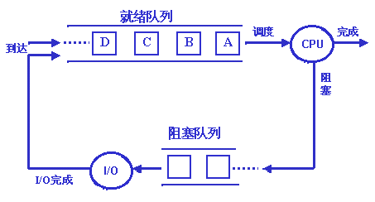
先来先服务算法
Page <number>

Slide 6
先来先服务算法
例
作业 | 提交时间 | 运行时间 | 开始时间 | 完成时间 | 周转时间 | 带权周转时间
 | t_{s}(时) | t_{R}(时) | t_{B}(时) | t_{C}(时) | t_{i}(时) | W_{i}(Z)
1 | 8.00 | 2.00
2 | 8.50 | 0.50
3 | 9.00 | 0.10
4 | 9.50 | 0.20
合计
Page <number>

Slide 7
先来先服务算法
作业 | 提交时间 | 运行时间 | 开始时间 | 完成时间 | 周转时间 | 带权周转时间
 | t_{s}(时) | t_{R}(时) | t_{B}(时) | t_{C}(时) | t_{i}(时) | W_{i}(Z)
1 | 8.00 | 2.00 | 8.00 | 10.00 | 2.00 | 1.00
2 | 8.50 | 0.50 | 10.00 | 10.50 | 2.00 | 4.00
3 | 9.00 | 0.10 | 10.50 | 10.60 | 1.60 | 16.00
4 | 9.50 | 0.20 | 10.60 | 10.80 | 1.30 | 6.50
合计 |  |  |  |  | 6.90 | 27.50
平均周转时间 T=6.90/4=1.725(小时)
平均带权时间 W=27.5/4=6.875
Page <number>

Slide 8
短作业优先算法
短作业(进程)优先调度算法SJ(P)F
  短作业(进程)优先调度算法SJ(P)F，以要求运行时间长短进行调度，即启动要求运行时间最短的作业
  可以分别用于作业调度和进程调度
  短作业优先(SJF)的调度算法，是从后备队列中选择一个或若干个估计运行时间最短的作业，将它们调入内存运行；短进程优先算法类似
  作业运行时间的多少由用户估计，并与作业一起提交给系统管理员
  非剥夺调度方式
Page <number>

Slide 9
短作业优先算法
SJ(P)F调度算法的缺点
  该算法对长作业不利
    如作业C的周转时间由10增至16，其带权周转时间由2增至3.1。更严重的是，如果有一长作业(进程)进入系统的后备队列(就绪队列)，由于调度程序总是优先调度那些(即使是后进来的)短作业(进程)，将导致长作业(进程)长期不被调度
  该算法完全未考虑作业的紧迫程度
    因而不能保证紧迫性作业(进程)会被及时处理
  不一定能真正做到短作业优先调度
    由于作业(进程)的长短只是根据用户所提供的估计执行时间而定的，而用户又可能会有意或无意地缩短其作业的估计运行时间，致使该算法不一定能真正做到短作业优先调度
Page <number>

Slide 10
短作业优先算法
作业 | 提交时间 | 运行时间 | 开始时间 | 完成时间 | 周转时间 | 带权周转时间
 | t_{s}(时) | t_{R}(时) | t_{B}(时) | t_{C}(时) | t_{i}(时) | W_{i}(Z)
1 | 8.00 | 2.00 | 8.00 | 10.00 | 2.00 | 1.00
2 | 8.50 | 0.50 | 10.30 | 10.80 | 2.30 | 4.60
3 | 9.00 | 0.10 | 10.00 | 10.10 | 1.10 | 11.00
4 | 9.50 | 0.20 | 10.10 | 10.30 | 0.80 | 4.00
合计 |  |  |  |  | 6.20 | 20.60
T=6.20/4=1.55(小时)
W=20.6/4=5.15
优: 比FCFS， T下降、 W下降
缺: 有的作业始终得不到运行
Page <number>

Slide 11
调度算法
先来先服务和短作业优先算法
高优先权优先调度算法
基于时间片的轮转调度算法
基于公平原则的调度算法
Page <number>

Slide 12
高优先权优先（HPF—Highest Priority First）调度算法
优先权调度算法的类型
  非抢占式优先权算法
  抢占式优先权调度算法
Page <number>

Slide 13
高优先权优先（HPF—Highest Priority First）调度算法
  非抢占式优先权算法
    系统一旦把处理机分配给就绪队列中优先权最高的进程后，该进程便一直执行下去，直至完成； 或因发生某事件使该进程放弃处理机时，系统方可再将处理机重新分配给另一优先权最高的进程。
    主要用于批处理系统中，也可用于某些对实时性要求不严的实时系统中。
Page <number>

Slide 14
高优先权优先（HPF—Highest Priority First）调度算法
  抢占式优先权调度算法
    系统同样是把处理机分配给优先权最高的进程，使之执行。但在其执行期间，只要又出现了另一个其优先权更高的进程，进程调度程序就立即停止当前进程(原优先权最高的进程)的执行，重新将处理机分配给新到的优先权最高的进程。
    在采用这种调度算法时，每当系统中出现一个新的就绪进程i时，就将其优先权P_{i}与正在执行的进程j的优先权P_{j}进行比较。如果P_{i}≤P_{j}，原进程P_{j}便继续执行；但如果是P_{i}＞P_{j}, 则立即停止P_{j}的执行，做进程切换，使i进程投入执行。
    抢占式的优先权调度算法，能更好地满足紧迫作业的要求，故而常用于要求比较严格的实时系统中， 以及对性能要求较高的批处理和分时系统中。
Page <number>

Slide 15
高优先权优先调度算法
优先权的类型
  静态优先权
  动态优先权
Page <number>

Slide 16
高优先权优先调度算法
  静态优先权
    静态优先权是在创建进程时确定的，且在进程的整个运行期间保持不变。一般地，优先权是利用某一范围内的一个整数来表示的，例如，0~7或0~255中的某一整数， 又把该整数称为优先数。只是具体用法各异：有的系统用“0”表示最高优先权，当数值愈大时，其优先权愈低；而有的系统恰恰相反
  确定进程静态优先权的依据有如下三个方面
    进程类型 系统进程，用户进程
    进程对资源的需求
    用户要求
  静态优先权特点
    系统开销小
    不够精确
    一般用在要求不高的系统中
Page <number>

Slide 17
高优先权优先调度算法
  动态优先权
    在创建进程时所赋予的优先权，是可以随进程的推进或随其等待时间的增加而改变的，以便获得更好的调度性能
    例如，我们可以规定，在就绪队列中的进程，随其等待时间的增长，其优先权以速率a提高
    若所有的进程都具有相同的优先权初值，则显然是最先进入就绪队列的进程，将因其动态优先权变得最高而优先获得处理机，此即FCFS算法
    若所有的就绪进程具有各不相同的优先权初值，那么，对于优先权初值低的进程，在等待了足够的时间后，其优先权便可能升为最高，从而可以获得处理机
    当采用抢占式优先权调度算法时，如果再规定当前进程的优先权以速率b下降，则可防止一个长作业长期地垄断处理机
Page <number>

Slide 18


高优先权优先调度算法
高响应比优先调度算法（HRF）
  该算法是FCFS和SJF的结合，克服了两种算法的缺点
  响应比最高的作业优先启动
  由于等待时间与服务时间之和，就是系统对该作业的响应时间，故该优先权又相当于响应比R_{P}。据此，又可表示为
Page <number>

Slide 19
高优先权优先调度算法
对HRF的解释
  如果作业的等待时间相同
    则要求服务的时间愈短，其优先权愈高，因而该算法有利于短作业
  当要求服务的时间相同时
    作业的优先权决定于其等待时间，等待时间愈长，其优先权愈高，因而它实现的是先来先服务
  对于长作业，作业的优先级可以随等待时间的增加而提高
    当其等待时间足够长时，其优先级便可升到很高， 从而也可获得处理机
Page <number>

Slide 20
高优先权优先调度算法
作业 | 提交时间 | 运行时间 | 开始时间 | 完成时间 | 周转时间 | 带权周转时间
 | t_{s}(时) | t_{R}(时) | t_{B}(时) | t_{C}(时) | t_{i}(时) | W_{i}(Z)
1 | 8.00 | 2.00 | 8.00 | 10.00 | 2.00 | 1.00
2 | 8.50 | 0.50 | 10.10 | 10.60 | 2.10 | 4.20
3 | 9.00 | 0.10 | 10.00 | 10.10 | 1.10 | 11.00
4 | 9.50 | 0.20 | 10.60 | 10.80 | 1.30 | 6.50
合计 |  |  |  |  | 6.50 | 22.70
T=6.50/4=1.625(小时)
W=22.7/4=5.675
顺序1-3-2-4
Page <number>

Slide 21
高优先权优先调度算法
分析：
初始仅作业1，选择作业1。
作业1在时间10.0时完成，计算这时其余各作业的响应比，最高者为作业3。
选择作业3。
作业 | 到达时间 | 要求CPU时间
1 | 8.0 | 2
2 | 8.5 | 0.5
3 | 9.0 | 0.1
4 | 9.5 | 0.2
当前CPU时间=10.0
作业 | 到达时间 | 要求CPU时间 | 已等待时间 | 响应比
1 | 8.0 | — | — | —
2 | 8.5 | 0.5 | 1.5 | 4
3 | 9.0 | 0.1 | 1 | 11
4 | 9.5 | 0.2 | 0.5 | 3.5
Page <number>

Slide 22

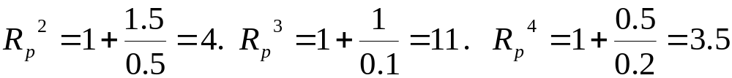
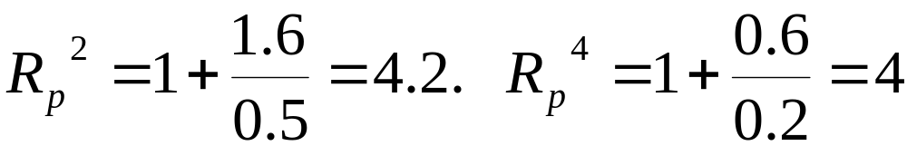
高优先权优先调度算法
响应比的计算:
第一步:
第二步:
Page <number>

Slide 23
高优先权优先调度算法
作业3在时间10.1时完成，计算这时其余各作业的响应比，最高者为作业2。
选择作业2。
作业2在时间10.6时完成，
系统中仅剩作业4，选作业4。
作业4在时间10.8时完成。
各作业的周转时间见表。
平均周转时间：1.625
当前CPU时间=10.1
作业 | 到达时间 | 要求CPU时间 | 已等待时间 | 响应比
1 | 8.0 | — | — | —
2 | 8.5 | 0.5 | 1.6 | 4.2
3 | 9.0 | — | — | —
4 | 9.5 | 0.2 | 0.6 | 4
作业 | 到达时间 | 进入内存时间 | 完成时间 | 周转时间
1 | 8.0 | 8.0 | 10.0 | 2
2 | 8.5 | 10.1 | 10.6 | 2.1
3 | 9.0 | 10.0 | 10.1 | 1.1
4 | 9.5 | 10.6 | 10.8 | 1.3
Page <number>

Slide 24
高优先权优先调度算法
响应比 = 1+（已等待时间 / 所需CPU时间）
算法既照顾短作业，又考虑作业到达先后，并且还兼顾到长作业，是一种折中算法 。
算法首先有利于短作业。要求服务时间越小，则响应比 越大。
当要求服务时间相同时，则响应比取决于等待时间。则满足了先来先服务。
当等待时间足够长，响应比上升很高，长作业也照顾到了。
缺点：每次调度要计算响应比， 增加了系统时间开销。
8.0
8.5
9.0
9.5
10
10.1
10.6
10.8
Page <number>

Slide 25
调度算法
先来先服务和短作业优先算法
高优先权优先调度算法
基于时间片的轮转调度算法
基于公平原则的调度算法
Page <number>

Slide 26
基于时间片的轮转调度算法
时间片轮转法(RR—Round Robin)
  在早期的时间片轮转法中，系统将所有的就绪进程按先来先服务的原则，排成一个队列，每次调度时，把CPU分配给队首进程，并令其执行一个时间片，时间片的大小从几ms到几百ms
  当执行的时间片用完时，由一个计时器发出时钟中断请求，调度程序便据此信号来停止该进程的执行，并将它送往就绪队列的末尾；然后，再把处理机分配给就绪队列中新的队首进程，同时也让它执行一个时间片
  可以保证就绪队列中的所有进程，在一给定的时间内，均能获得一时间片的处理机执行时间
Page <number>

Slide 27
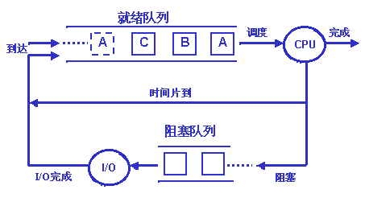
基于时间片的轮转调度算法
Page <number>

Slide 28
基于时间片的轮转调度算法
时间片大小的确定，对机器性能有很大影响。
系统响应时间：T=Nq
N—用户进程数 ，q—时间片
首先要满足系统对响应时间的要求，不能太长，不然用户就会有等待的感觉（一般响应时间应在3秒以下）。
N = T/q
进程数一定，时间片长短与系统响应时间成正比。
系统处理能力，应保证在1个时间片内，将用户键入的常用命令能处理完毕，否则无法得到满意的响应时间。
该算法多用于分时操作系统。
Page <number>

Slide 29
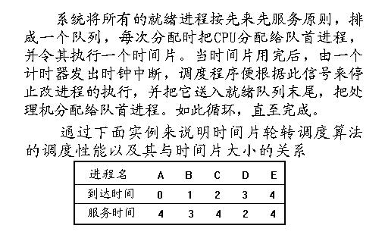
基于时间片的轮转调度算法
Page <number>

Slide 30

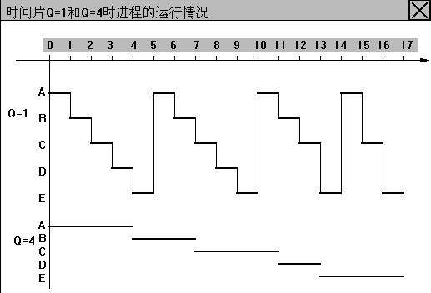
基于时间片的轮转调度算法
Page <number>

Slide 31
基于时间片的轮转调度算法
多级反馈队列调度算法
  设置多个就绪队列，并为各个队列赋予不同的优先级
    第一个队列的优先级最高，第二个队列次之，其余各队列的优先权逐个降低
    该算法赋予各个队列中进程执行时间片的大小也各不相同，在优先权愈高的队列中，为每个进程所规定的执行时间片就愈小。例如，第二个队列的时间片要比第一个队列的时间片长一倍，……，第i+1个队列的时间片要比第i个队列的时间片长一倍
  调度方式
    当一个新进程进入内存后，首先将它放入第一队列的末尾，按FCFS原则排队等待调度
    当轮到该进程执行时，如它能在该时间片内完成，便可准备撤离系统；如果它在一个时间片结束时尚未完成，调度程序便将该进程转入第二队列的末尾，再同样地按FCFS原则等待调度执行；如果它在第二队列中运行一个时间片后仍未完成，再依次将它放入第三队列，……，如此下去，当一个长作业(进程)从第一队列依次降到第n队列后，在第n队列中便采取按时间片轮转的方式运行
Page <number>

Slide 32
基于时间片的轮转调度算法
  仅当第一队列空闲时，调度程序才调度第二队列中的进程运行； 仅当第1~(i-1) 队列均空时，才会调度第i队列中的进程运行
  如果处理机正在第i队列中为某进程服务时，又有新进程进入优先权较高的队列(第1~(i-1)中的任何一个队列)，则此时新进程将抢占正在运行进程的处理机，即由调度程序把正在运行的进程放回到第i队列的末尾，把处理机分配给新到的高优先权进程
Page <number>

Slide 33
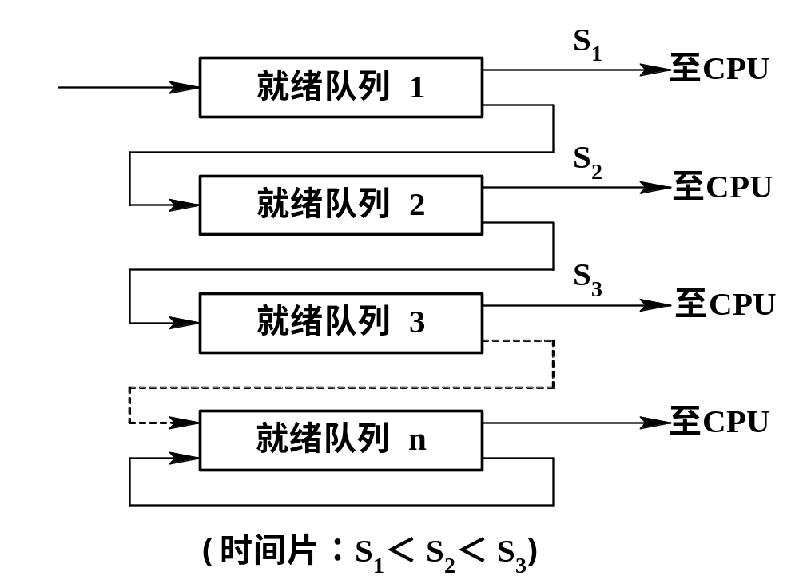
基于时间片的轮转调度算法
Page <number>

Slide 34
基于时间片的轮转调度算法
多级反馈队列调度算法的性能
  终端型作业用户
    终端型作业用户所提交的作业多属于交互型作业，通常较小，系统只要能使这些作业在第一队列所规定的时间片内完成即可
  短批处理作业用户
    若在第1队列中执行一个时间片即可完成，便可获得与终端型作业一样的响应时间
    如在第一个队列中不能完成，只需在第2、3队列中各执行一个时间片
  长批处理作业用户
    长作业将依次在第1，2，3…，n队列中执行，最终按轮转方式运行
Page <number>

Slide 35
调度算法
先来先服务和短作业优先算法
高优先权优先调度算法
基于时间片的轮转调度算法
基于公平原则的调度算法
Page <number>

Slide 36
基于公平原则的调度算法
保证调度算法
  保证性能
  较易实现的性能保证：处理机分配的公平性
公平分享调度算法
  分配给每个进程相同的处理机时间
  公平性主要针对用户
Page <number>

